Slide 1
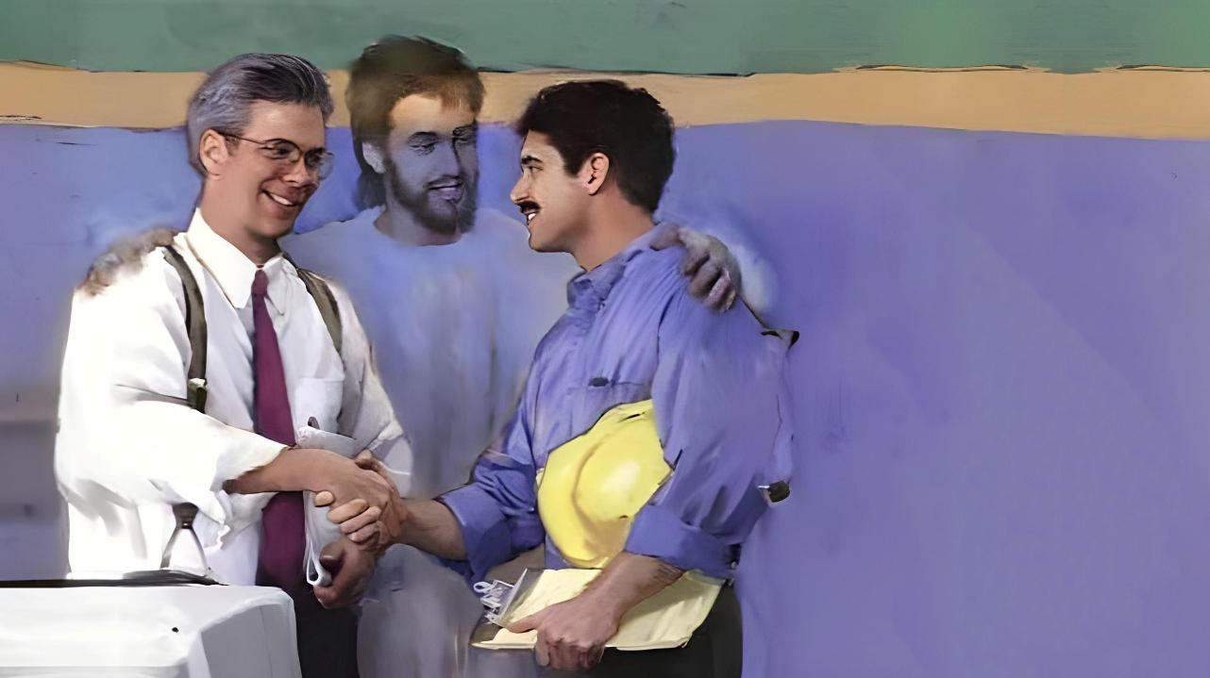
Lesoni 12 ya Machi 21, 2026
GŨKARANIA ITHUUĨ
ENE

Slide 2
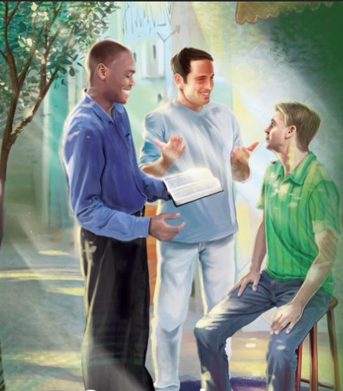
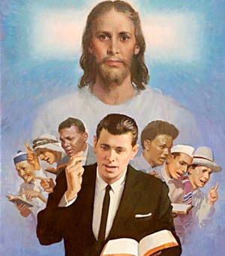
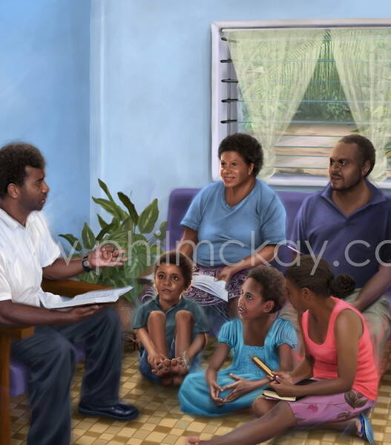
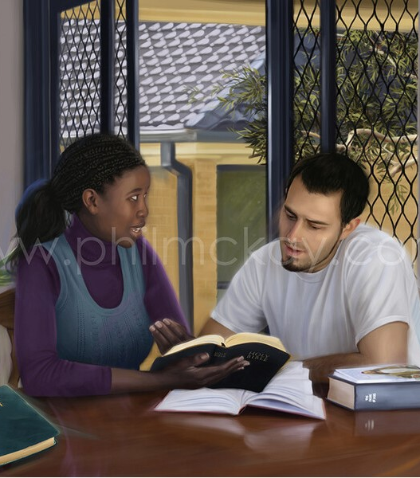
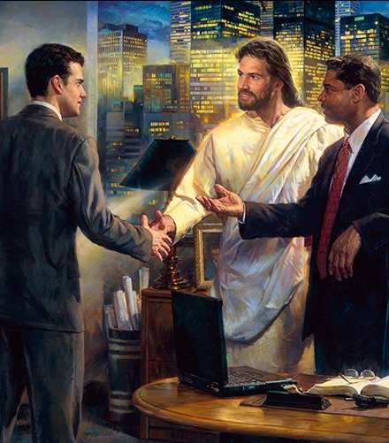
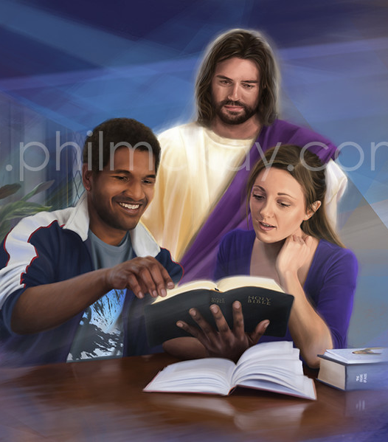
“na mũkĩaria,aragiai hĩndĩ ciothe mũiyũrĩtwo nĩ wega wa Ngai,nayo mĩario yanyu ĩtuĩke ta ĩkĩrĩtwo cumbĩ,nĩgetha mũmenyage ũrĩa mũrĩcookagĩria mũndũ. NIV

Slide 3


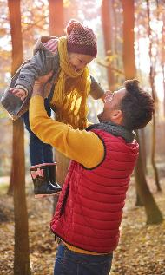
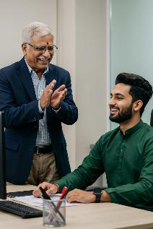
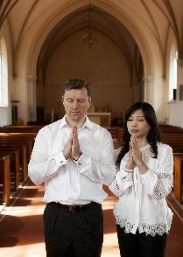

Na gĩcunjĩ kĩreyonania wega thĩiniĩ wa marũwa mawa, Paũlũ ararĩria igũrũ rĩa mũikaeanĩrie wa mũndũ thĩiniĩ wa mũthiũrũrũko ũtigaine mũtũrĩre-inĩ
Mũikaranio no ũrehe wagi kwĩhokana na ngarari. Nĩ ũndũ ũcio, nĩ kwagĩrĩire gũkorwo na ũnyitanĩri, ũnyitanĩri kĩmurutio igũrũ rĩa values, mĩoroto, na mĩonere ya maũndũ.
Paũlũ aratũhe mĩrũgamo ya bata ya gũthondekerera wega mĩikaranĩrie gatagatĩ-inĩ gaitũ na endwa aitũ, gatagatĩ ga aciari na ciana, gatagatĩ ka athani na gatagatĩ –inĩ ka ariiũ na aarĩ etĩkia kanitha-inĩ, na gatagatĩ ka etĩkia na arĩa matetĩkĩtie.
Gũikarania gatagatĩ ga arĩa mũthuri na mũtumia (Akol. 3:18-19)
Gũikarania kwa aciari na ciana (Akol. 3:20-21)
Gũikarania kwa andĩkani na andĩkwo (Akol. 3:22-25; 4:1)
Gũikarania Kanitha-inĩ (Akol. 4:2-4)
Gũikarania na arĩa matetĩkĩtie (Akol. 4:5-6)

Slide 4




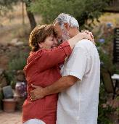


GŨIKARANIA GATAGATĨ KA ENDWA
“Inyuĩ atumia-rĩ, mwĩnyiihagĩriei athuuri anyu, o ta ũrĩa kwagĩrĩire thĩinĩ wa Mwathani. Na inyuĩ athuuri-rĩ, endagai atumia anyu na mũtikamakũũmage.”
(Akolosai 3:18-19)
Mandĩkĩtwo ihinda-inĩ o rĩmwe, marũwa kũrĩ Akolosai na Ephesians marĩ ũhananu (na mũno gwĩkĩrana hinya) ũũtaari kũrĩ arĩa mahikanĩtie (Akol. 3:18-19; Aef. 5:21-33).
Atumia menyihagĩrie athuuri ao (Akol. 3:18; Aef. 5:22-24)
Kwĩnyihia gũkũ gwĩ thĩiniĩ ũiguanĩri wĩ na ũgima (Aef. 5:21), na no mũhaka ũkorwo arĩ “ta ũrĩa ũiganĩire thĩiniĩ wa Mwathani.”
Athuuri mendage atuumia ao (Akol. 3:19; Aef. 5:28)
Mamende na wendo ta ũrĩa Kristũ atwendete naguo (Aef. 5:25)
Nx marx na itemi nxqndq wa gqkqra kwao ene (Aef. 5:29)
Matigakorwo “magĩkũũma” (kũmarakaria, mĩtugo ĩtarĩ ya kũmarakaria, tigũkũmana kana haranio, kwaga wathani wa hinya)
O erĩ endwa aya magĩrĩirwo kũrutithania wĩra ta athaki a mwena ũmwe, kũigwithanagĩria ũmwe na ũrĩa ũngĩ, na gũtua matuua na ngoro ĩmwe, mũthuuri arĩ ta mũtongoria wa bamĩrĩ. O ũmwe akĩrũĩrĩra hĩndĩ ciothe wega mũkinyanĩru wa ũrĩa ũngĩ.

Slide 5

“Reke-i tũheane wendo handũ ha kũwĩkĩra kĩrore. Rĩmagĩrai kiu kĩrĩa gĩa gũtĩĩka thĩiniĩ wanyu, no mũkoragwo na ihenya kuona maũndũ marĩa mega thĩiniĩ wanyu ene. Mwĩiguo ũcrĩa wa gwĩtĩkĩrĩka nĩ mũikĩrĩrio na ũiganĩru wa magegania. ũigwi tha na gĩtĩĩyo ciikagĩrĩria gwĩkĩrĩra gũcaria wagĩrĩru, na wendo guo mwene ũkongerereka rĩrĩa ũraikaikio kũrĩ mwĩroto ya gũtĩĩithio. […]
Mũtumia nĩ atĩage mũthuuri-we. Mũthuuri nĩ endage na eriragĩrie mũtumia wake; na ta ũrĩa mĩhĩtwa ya ũhikania ĩmanyitithanagia ta ũmwe, o ũguo wĩtĩkio wao thĩiniĩ wa Kristũ wagĩrĩirwo onaguo ũmatue ũmwe thĩiniĩ Wake. Nĩkĩĩ kĩngĩkorwo gĩgĩkeno kĩa Ngai ta kuona arĩa maraingĩra thĩiniĩ wa ũikarania wa ũhikania magĩcaria me hamwe kwĩruta igũrũ rĩa Jĩsũ na mũno makĩria maingĩranĩte na Roho Wake?
EGW (The Christian Home, pp. 107, 114)

Slide 6




GŨIKARANIA KWA ACIARI NA CIANA
“O na inyuĩ ciana-rĩ, athĩkagĩrai aciari anyu maũndũ-inĩ mothe, nĩgũkorwo gwĩka ũguo nĩgũkenagia Mwathani. Na inyuĩ maithe-rĩ, mũtikarakaragie ciana cianyu, itikae gũkua ngoro.” (Akolosai 3:20-21)
Thĩiniĩ wa mĩikaranĩrie ya kĩ-rĩu, kĩgo “aciarĩ" no gĩkĩrĩirwo kũrĩ eerĩ arĩa mahĩkanĩtie na bamĩrĩ ya mũciari-ũmwe. Kũringana na Paũlũ, mũikaranĩrie wĩna ũgima ti igũrũ tu wa itemi rĩa aciari, no nĩ nginya ona ciana cio nyene.
Itemi rĩa aariũ na aarĩ (Akol. 3:20; Aef. 6:1-3)
Wathĩki wa ciana ti wa kwĩyendera
Wathĩkĩ wĩ mũthingi-inĩ wa rĩathani rĩa gatano
Mũno makĩria, wathĩki ũkaga na kĩheeo kĩagwo
Itemi rĩa aciiari (Akol. 3:21; Aef. 6:4)
Mathomithio mate kũnogio na kũmarakario, nĩguo matikoragwo ngoro
Ndũkamarakarie ũtekũmakirĩrĩria kana ũkĩgarũrũkaga
Mathomithio njĩra cia Ngai (Gũc. 6:6-7; Thi. 22:6)
Rũcinĩ na/ kana hwaĩ-inĩ kũggoca kwa bamĩrĩ nĩ kwa bata harĩ ciana ciitũ ciĩrute igũrũ rĩa Ngai na cituue matuua ma muoyo ũtathiraga. Na tũtikae kũriganĩrwo atĩ mũhiano witũ nĩ mwarimũ mũnene wa ciana ciitũ.

Slide 7

“Aciari, rekeei ciana cianyu cioone atĩ nĩ mũciendete na nĩ mwĩkaga ũrĩa woothe mũngĩhota gũtũma makene. Mweka ũguo, kũmakania kũrĩa kwagĩrĩire nĩ kũrĩgĩaga na ũriitũ mũnene makĩria thĩiniĩ wa meciria maao meethĩ. Athaga ciana ciaku na tha na ũkirĩrĩria, ũkĩririkanaga atĩ “atĩ araika a cio hĩndĩ ciothe monaga o ũthiiũ wa Awa ũrĩa ũrĩ igũrũ.” angĩkorwo no wende araika mekĩre ciana ciaku wĩra ũrĩa manetwo kumana na Ngai, nyitanĩra nao kũhingia itemi rĩaku.”
EGW (The Christian Home, p. 193)

Slide 8



GŨIKARANIA KWA ANDĨKANI NA ANDĨKWO
“Na inyuĩ ngombo-rĩ, athĩkagĩrai aathani anyu a gũkũ thĩ maũndũ-inĩ mothe, na to hĩndĩ ĩrĩa maramuona atĩ nĩgeetha mamwende, no maathĩkagĩrei mũrĩ na ngoro itarĩ na ũhinga na nĩ ũndũ wa gũtĩĩa Mwathani.”
(Akolosai 3:22)
Mũikaranĩrie wa ũkombo ũrĩa warĩ kuuo ihinda-inĩ rĩa Paũlũ ũrĩ tu na ũnini ũhananĩtio na motungati matiganĩte ma ũkombo marĩa, ona gũtagĩrĩire, ũtũũraga ũmũthĩ. Kwoguo, twagĩrĩirwo gũtaũkwo nĩ ũtaari ũyũ thĩiniĩ wa ũrutani kĩongo-inĩ kĩa mwandĩkani /andĩkwo wĩra-inĩ
Mĩtugo ya andĩkwo (Akol. 3:22-25; Aef. 6:5-8)
Ĩkaga wega ũrĩa ũngĩhota, ona rĩrĩa ũtaranyabarwo
Wĩhotanĩre ũhotani wĩra-inĩ waku, ta ũraũrutĩra Ngai
Gwĩtĩkĩra kũrĩha kĩhooto kĩarũgammio
Wĩra mwega nĩũrĩhaga
Mũnene mũũru ndanyihahagĩria kwĩrutĩra (1P 2:18)
Mũtugo wa Mwandĩkani (Akol. 4:1; Aef. 6:9)
Gũtongoria na kĩhooto na ũthingu
Matekũmakia kana kũhũthĩra ciuogo itangĩgarũrwo
O mũnene nĩarĩ mũnene kũmũkĩra, ũrĩa acokagĩria ũrĩa ekĩte
Ithuothe, tũrĩ nyabara kana arorwo wĩra-inĩ, tũrĩ ndungata (ngombo) cia Kristũ, Nĩwe tũtungataga.

Slide 9

“Ndwarĩ wĩra wa mũtũmwo kũgarũrania oũgwo kĩa hinya kana o rĩmwe mĩkĩre mĩbangĩrĩre ya maũndũ ũikarania-inĩ. Kũgeria ũguo no kũgirĩrĩrie ũthii wa na mbere wa ũhoro Mwega. No arutanire mĩrũgamo ĩrĩa yathecire o harĩa mũthingi-inĩ wa ũkombo na ũrĩa, angĩkorwo nĩwekĩrirwo hinya, kũna nĩ ũngĩategũrire ũrutani ũcio woothe. […]
ũkristiano ũthondekaga mũnyitano mũrũmu wa ũiguanĩri gatagatĩ ka mwathi na ngombo, mũthamaki na aathwo, mũtungati wa ũhoro Mwega na mwĩhia mũhinyĩrĩrĩku ũrĩa wonete thĩiniĩ wa Kristũ gũtherio kumana na mehia. Nĩ mathambĩtio thĩiniĩ wa thakame o ĩmwe, makororoiyio nĩ Roho o ro ũmwe; na magatuuo ũmwe thĩiniĩ wa Kristũ Jĩsũ.
EGW (The Acts of the Apostles, p. 460)

Slide 10


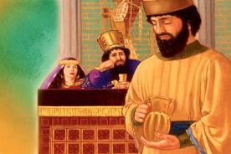
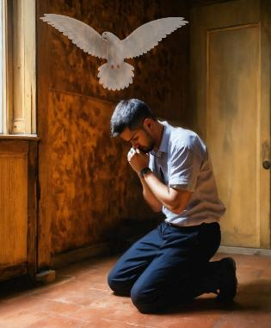
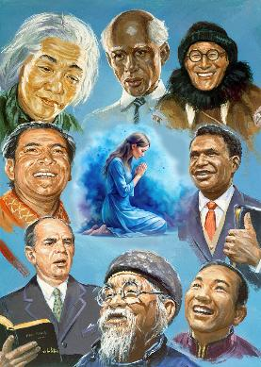
GŨIKARANIA KANITHA-INĨ
“Mwĩheanagei na kĩyo ũhoro-inĩ wa kũhooya, mwĩiguĩte na mũgĩcookagĩria Ngai ngaatho. ” (Akolosai 4:2)
Tũrerwo tũ “hoyanagĩrai inyuene” nĩgũkorwo “Ihooya rĩa mũndũ mũthingu nĩ rĩrĩ hinya na nĩ rĩtũmaga maũndũ manene mekĩke.” (Jakubu 5:16 NIV).
Ũraihanĩrĩria-inĩ wa mahoya ma rũci-inĩ na hwaĩ-inĩ, Paũlũ aroiga atĩ tũhoyage thaa o ciothe. (Akol. 4:2; Aef. 6:18; 1 Athes. 5:17). Ta ũrĩa Nehemia ahoire kahoora mbere ya mũthamaki (Neh. 2:4), nĩtũrĩ na mweke wa kũhoyagĩra handũ o hothe kana nĩũndũ ũrĩkũ ũrĩkũ.
Mũno makĩria, nĩtũrĩ na kũmĩrĩrio atĩ Roho Mũtheru nĩ agarũraga mahoya maitũ nĩguo amatuue makinyanĩru (Aro. 8:26).
Paũlũ oririe na njĩra ya mwanya ahooe nĩũndũ wa arĩa managĩrĩra ũhoro Mwega (Akol. 4:3-4; Aef. 6:19). Gũtiramakania kana muhunjia ena ena ũmenyo mũnini kana mũnene ũinjilisti-inĩ; gũtirĩ mũndũ sufficient wĩra-inĩ ũyũ. Paũlũ we mwene to kwĩhoera, no nĩ nginya kũrĩa ariũ a ithe mamũhoere nĩguo ciugo ciake cikorwo cirũ iria njagĩrĩru.

Slide 11

“Kĩyo kũndũ-inĩ guothe kũrĩa ma ĩratwarwo nĩ kũrĩ bata wa meciria matiganĩte, iheeo itigaine, mĩbango ngũrani, na mĩrutĩre ya wĩra ĩnyitanĩirwo. Oothe magĩrĩirwo kwona atĩ nĩ ũndũ wa bata gũtarana, na kũhoya hamwe, “O rĩngĩ ngũmwĩra atĩrĩ, andũ eerĩ anyu mangĩiguanĩra gũkũ thĩ ũndũ o wothe ũrĩa marahooya, nĩmakahingĩrio nĩ Baba ũrĩa ũrĩ igũrũ.” (Mathayo 18:19)”
EGW (Selected Messages, vol. 3, p. 24)

Slide 12

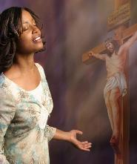
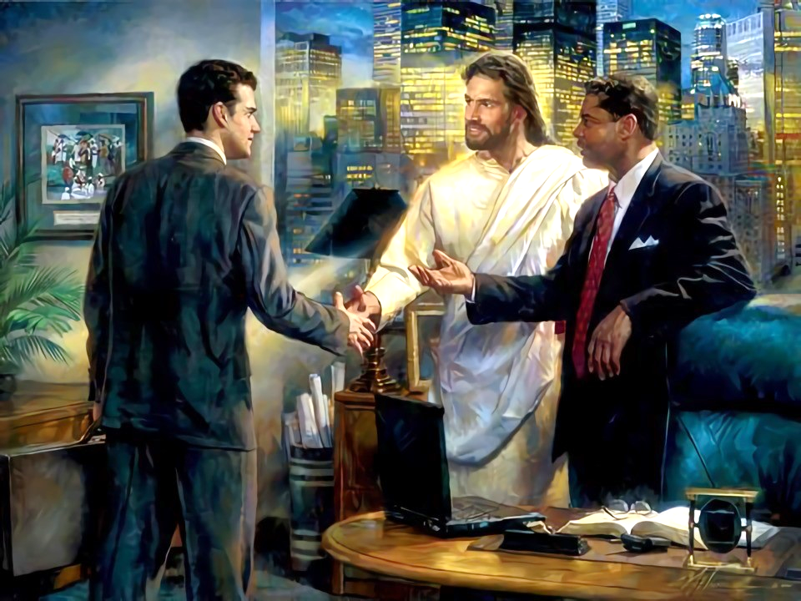
GŨIKARANIA NA ARĨA MATETĨKĨTIE
“Tuĩkagai oogĩ harĩ maũndũ marĩa mũrĩĩkaga andũ arĩa matarĩ a thiritũ yanyu; mũtegũte mweke ũrĩa mũrĩ naguo wa gwĩka wega.” (Akolosai 4:5 NIV)
Nĩ tũrĩ wongerereku mũnene: nĩ twĩrutĩte ũrĩa Jĩsũ atwĩĩkĩire ithuĩ; nĩtwawĩtĩkĩrire; na twĩna kũmĩrĩrio kwa ũhonokio.
Nĩ tũũĩ ũũ tonĩgũkorwo nĩ mũndũ watwĩrire. O ũndũ ũmwe, naithuĩ tũũgayane na angĩ. Paũlũ aroiga tũngĩikarania atĩa na arĩa “matetĩkĩtie,” arĩa matarĩ maramenya Jĩsũ (Akol. 4:5-6)?
Na ũũgĩ
Tũrabatara “ũũgĩ ũrĩa uumaga na igũrũ” (Jakubu 3:17) thĩiniĩ wa mũikaranio na arĩa matooĩ Jĩsũ
Ciugo horeru
Ciugo ciitũ ikoragwo ci ndĩĩku nĩguo magatũthikĩrĩria na gĩkeno.
Na ciugo “ta ĩitĩrĩirio cuumbĩ”
Mĩario ĩkorwo ĩĩgwete na yagĩrĩire na ikobio nĩ mũndũ ũcio na marĩa mamarigicĩirie.
Gũcokanĩria ithuĩ ene na njĩra njega
Tondũ o mũndũ nĩ arĩ ũtiganu, Roho Mũtheru nĩ arĩ tũtongoragia harĩ kĩrĩa twagĩrĩirwo nĩ kwamũkĩria o thĩiniĩ wa ihinda

Slide 13

“Gĩtĩĩyo kĩrĩa kĩega gĩtũkanĩtio nama na kĩhooto gĩtuaga muoyo to gũkorwo ũrĩ wa bata no nĩ ũgathakara na ũgatararĩka wega. Ciugo cia tha, kũrora kwa wendo, gũkena gĩthithi, gũikagia ũgucĩrĩria harĩ Mũkristũ ũrĩa ũtũmaga ũgucĩrĩria wake ũtuĩke ndũngĩregeka. Thĩiniĩ wa kwĩriganĩrwo, ũtheri-inĩ wa na thayũ na gĩkeno-inĩ kĩrĩa athĩaga na mbere kũigĩrĩra arĩa angĩ, akenyonera gĩkeno kĩa ma.
Rekei tũtuĩke a kwĩĩriganĩrwo, hĩndĩ ciothe ũrorete wĩre arĩa angĩ, mahũthie mĩrigo yao na ciĩko cia gũtugana na wendo ũtarĩ na mwĩyendo.”
EGW (In Heavenly Places, June 22)

